Slide 1
外国人の人権を尊重しよう
人権同和教育課ｅ-コンテンツ No６
県教育庁人権同和教育課
Notes:
人権同和教育課ｅ-コンテンツNo.6
「外国人の人権を尊重しよう」

Slide 2
１ 外国につながりのある人たち
の人権問題
２ 外国人の人権に係る法律等に
ついて
３ 学校での取組について
Notes:
このコンテンツでは，次の３つの項目について，学習します。
１「外国につながりのある人たちの人権問題」
２「外国人の人権に係る法律等について」
３「学校での取組について」

Slide 3
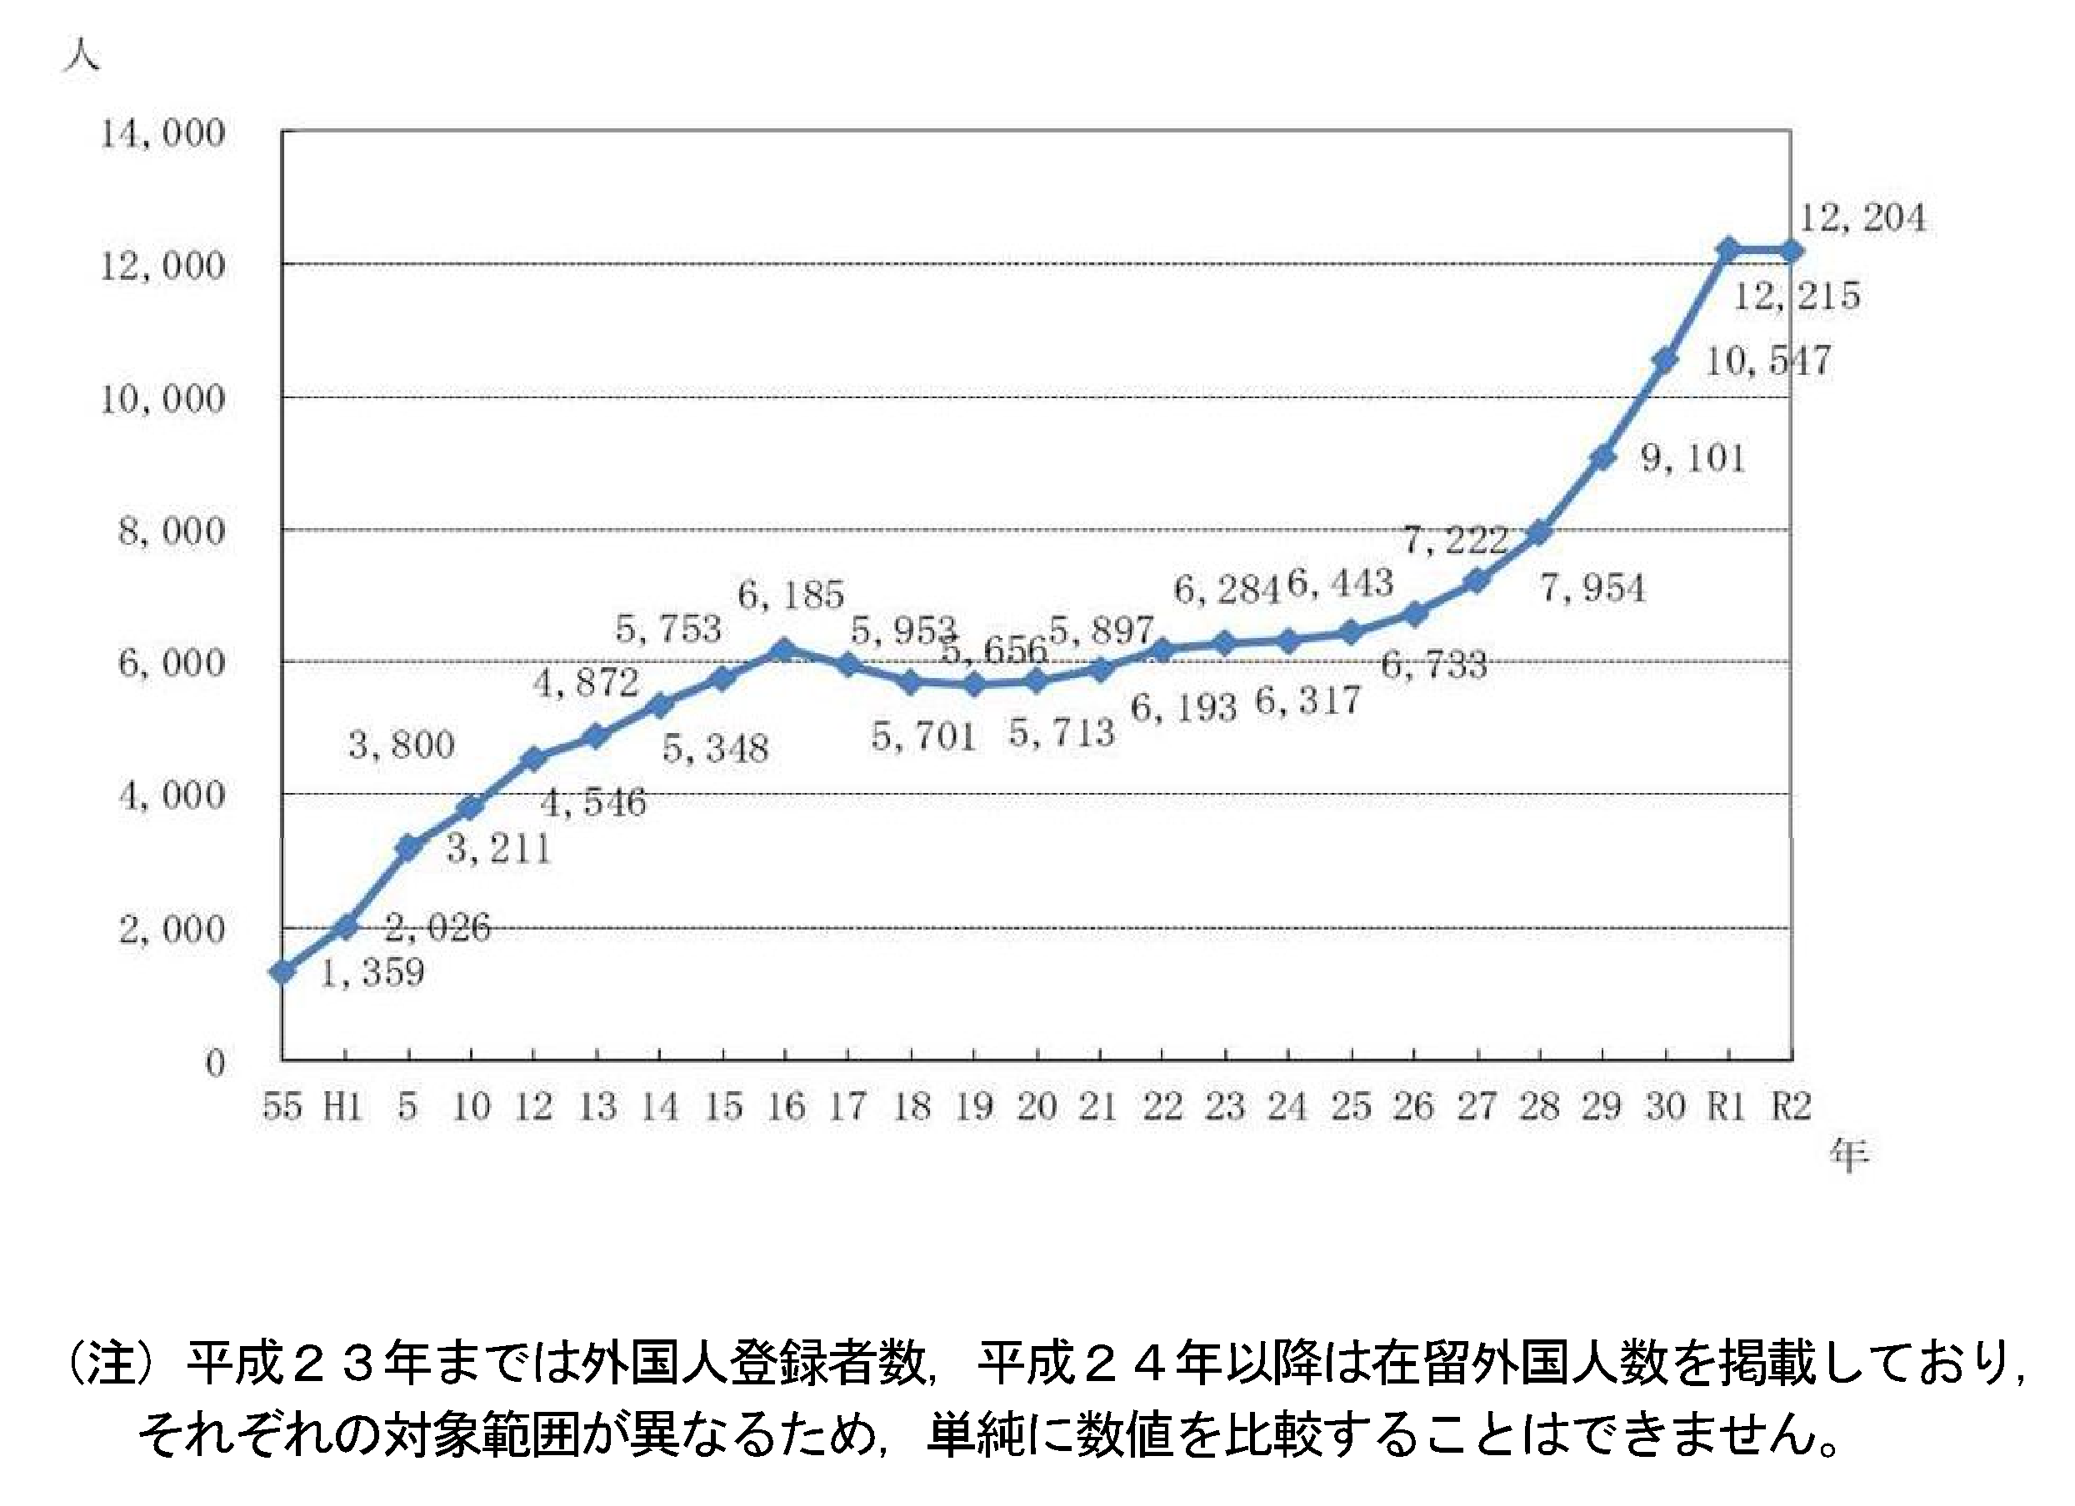
１ 外国につながりのある人達の人権問題
鹿児島県在留外国人数の推移
※在留外国人数：就労や留学などの中長期在留者と特別永住者の合計
（昭和６３年度は3月末，平成元年～令和２年は12月末）
令和２年１２月末時点⇒ 12,2０４人
鹿児島県ホームページより
Notes:
本県における在留外国人の数は年々増加し，令和２年１２月末時点で１２，２０４人となり，外国人労働者や県内を訪れる外国人の数も増えています。

Slide 4
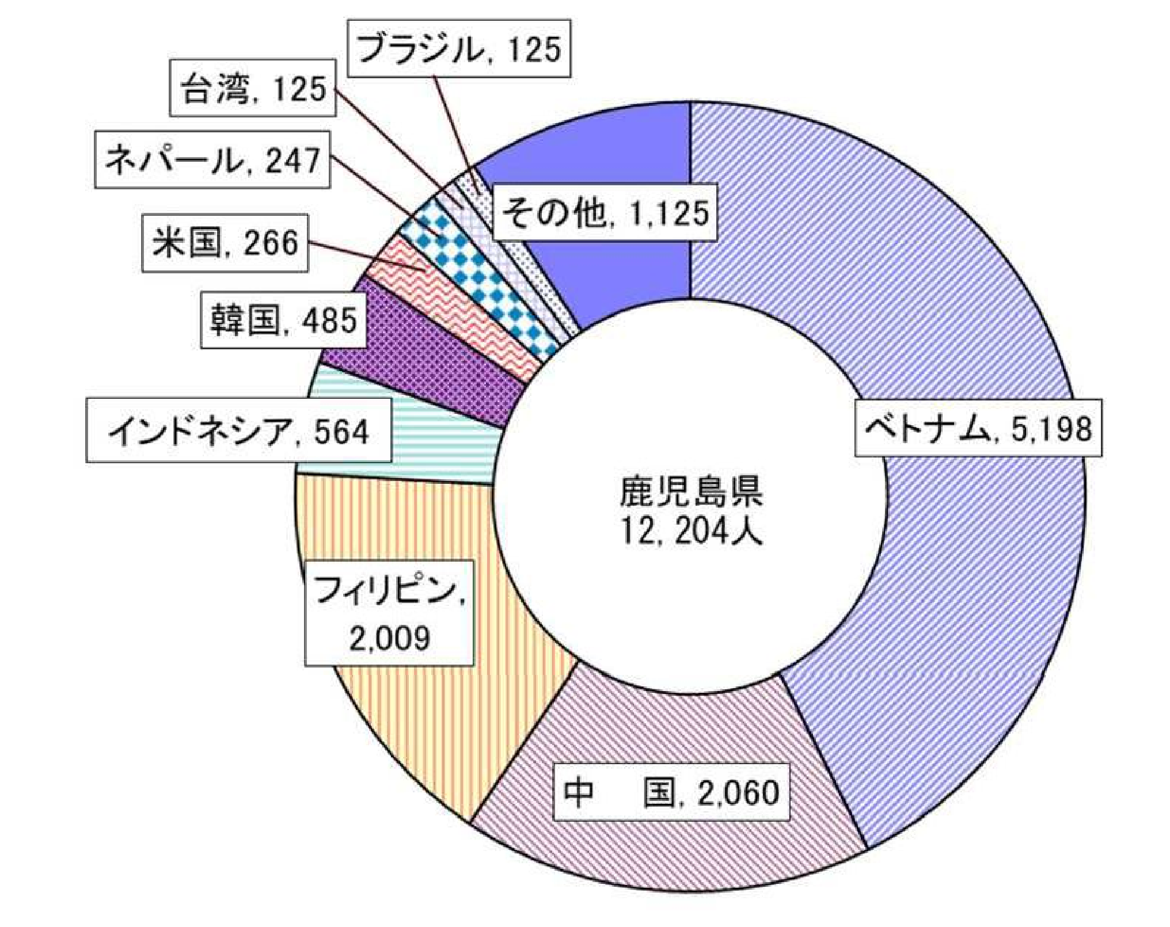
鹿児島県の国籍別在留外国人数
（令和２年末）
言語，文化，宗教，習慣等の違い
⇒ 外国人をめぐって
様々な人権問題が発生
鹿児島県ホームページより
在留外国人には，どんな人権問題が起きているのだろう？
Notes:
国籍別在留外国人数では，ベトナム，中国，フィリピンの順に多くなっており，学校においても，外国につながりのある児童生徒やその家族の数が増えています。外国につながりのある人たちと接する機会が増えて，言語，文化，宗教，習慣等の違いから，様々な人権問題が発生しています。では，どんな人権問題が起きているのでしょうか？

Slide 5
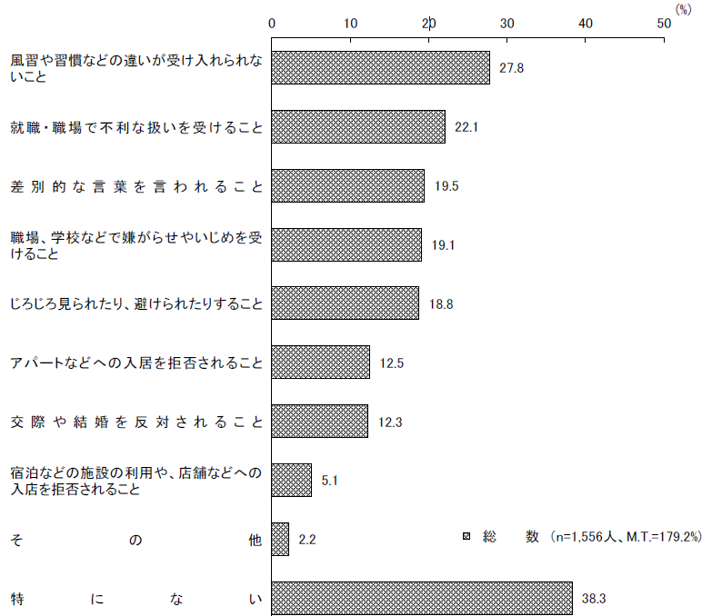
あなたが、日本に居住している外国人に関し、体験したことや、身の回りで見聞したことで、人権問題だと思ったことはどのようなことですか。
出典：「人権擁護に関する世論調査」の概要(令和４年11月 内閣府政府広報室)
Notes:
令和４年に内閣府が行った「人権擁護に関する世論調査」で，「あなたが、日本に居住している外国人に関し、体験したことや、身の回りで見聞したことで、人権問題だと思ったことはどのようなことですか。」という質問の回答として最も多かったのは，「風習や習慣等の違いが受け入れられないこと」27.8%でした。
県内でも，在留外国人が地域社会での交流機会が不足し孤立しがちであることや，地域社会において日本人住民との間に軋轢が生じることも少なくないことなどから，その支援が必要となっているところです。

Slide 6
２ 外国人の人権に関する法律等について
「本邦外出身者に対する不当な差別的言動の解消に向けた取組の推進に関する法律」
（ヘイトスピーチ解消法）(平成28年６月)
ヘイトスピーチと指摘されることの多い内容
特定の民族や国籍の人々に対して
・ 合理的な理由なく，一律に排除・排斥する
ことをあおり立てるもの
・ 生命に危害を加えるとするもの
・ 差別的な意味合いで昆虫や動物に例える等，
著しく見下すような内容のもの など
法務省チラシ
Notes:
近年，特定の民族や国籍の人々に対して，日本社会から追い出そうとしたり危害を加えようとしたりするなどの一方的な内容の言動が，いわゆるヘイトスピーチであるとして，社会的関心を集めてきました。そして，平成26年に，国連自由権規約委員会や国連人種差別撤廃委員会の最終見解として，日本政府に対して国連からヘイトスピーチに対処することが勧告され，平成28年６月に「本邦外出身者に対する不当な差別的言動の解消に向けた取組の推進に関する法律」（ヘイトスピーチ解消法）が施行されました。ヘイトスピーチと指摘されることの多い内容としては，１ 特定の民族や国籍の人々を合理的な理由なく，一律に排除・排斥することをあおり立てるもの，２ 特定の民族や国籍に属する人々に対して生命に危害を加えるとするもの，３ 特定の国や地域の出身である人を差別的な意味合いで昆虫や動物に例える等，著しく見下すような内容のもの などがあります。

Slide 7
○ 国の責務として，ヘイトスピーチを解消 するための教育活動を実施するとともに， そのため必要な取組を行うこと， ○ 地方公共団体の責務として，国との適 切な役割分担を踏まえて，当該地域の実 情に応じ，ヘイトスピーチを解消するため の教育活動を実施するとともに，そのた めに必要な取組を行うよう努めること
第６条 教育の充実等に関する条文
Notes:
ヘイトスピーチ解消法の第６条は，教育の充実等に関する条文となっており，地方公共団体の責務として，当該地域の実情に応じ，ヘイトスピーチを解消するための教育活動を実施するとともに，そのために必要な取組を行うよう努めること，となっています。

Slide 8
３ 学校での取組について
文化の違いや言語の違いのみならず,これらに起因する複合的困難に直面することが多く，不登校やいじめ，中途退学などに発展する場合がある。
多様な文化的・言語的背景を持つ児童生徒
教職員が児童生徒や保護者に寄り添ったきめ細かな支援を行うとともに，多様性を認め，互いを理解し，尊重し合う学校づくりに努めることが，大切です。
「生徒指導提要（令和４年12月改訂）」より
Notes:
では，学校ではどのような取組をしていけばよいのでしょうか。学校には，外国籍の児童生徒のみならず，帰国児童生徒や国際結婚家庭の児童生徒など，多様な文化的・言語的背景を持つ児童生徒が増加しています。こうした児童生徒は，文化の違いや言語の違いのみならず，これらに起因する複合的困難に直面することが多く，不登校やいじめ，中途退学などに発展する場合があります。教職員が児童生徒や保護者に寄り添ったきめ細かな支援を行うとともに，多様性を認め，互いを理解し，尊重し合う学校づくりに努めることが，何よりも大切です。

Slide 9
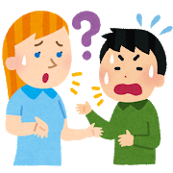
外国につながりのある児童生徒や家族は･･
・じろじろ見られるのが気になる。
・学校の文書が理解できない。
・コミュニケーションが取りにくい。
・いじめられないかな。
・文化や習慣になかなか慣れない。
Ｍｏｍの基本姿勢で，児童生徒や保護者の様々な不安を取り除く支援や，思いを受け止める関係づくりをしていこう。
○ 自国文化理解と他国文化理解を深めるために，
自他を尊重する人権教育を基盤に進める。
Notes:
外国につながりのある児童生徒や家族は，・じろじろ見られるのが気になる。・学校の文書が理解できない。・コミュニケーションが取りにくい。・いじめられないかな。・文化や習慣になかなか慣れない。などの悩みや不安を抱えているかもしれません。それぞれが，どのような不安や悩み，「生きづらさ」をもっているのかについては，教職員の基本姿勢Ｍｏｍ「見つめる，思いをめぐらす，向き合う」で丁寧に関わっていくことが大切です。そして，自国文化理解と他国文化理解を深めるために，自他を尊重する人権教育を基盤に進めることです。

Slide 10
保護者が日本語を話さないために子どもが通訳や家族の世話をしている。
＝ヤングケアラーとされる状態
そもそも支援に関する情報を
得ることが困難
学校が積極的に本人や保護者のニーズを把握し，適切な支援につなぐことが必要です。
「生徒指導提要（令和４年12月改訂）」より
Notes:
また，保護者が日本語を話さないために通訳をしたり家族の世話をしたりするなど，児童生徒がいわゆるヤングケアラーとされる状態にある場合には，そもそも支援に関する情報を得ることが困難であることを踏まえ，学校が積極的に本人や保護者のニーズを把握し，適切な支援につなぐことが必要です。

Slide 11
○ ヘイトスピーチを解消するために，学校
ではどんなことをしたらいいのでしょうか。
_{・ 外国につながりのある人たちの人権について}
_{の理解を深めること}
_{・ 外国につながりのある児童生徒が安心して過}
_{ごせる学校づくりに取 り組むこと}
地域に在住する外国人や，地域の学校に在籍する外国人児童生徒等の実態を把握しておくことが重要
Notes:
次に，ヘイトスピーチを解消するための学校での取組について，です。学校では，・ 外国につながりのある人たちの人権についての理解を深めること，・ 外国につながりのある児童生徒が安心して過ごせる学校づくりに取り組むこと，が大切です。なお，外国につながりのある人たちの人権に関する学習を進める際には，地域に在住する外国人や，地域の学校に在籍する外国人児童生徒等の実態を把握しておくことが重要です。

Slide 12
【小学校：総合的な学習の時間】 ・ 多様な考え方や価値が存在することを実感し， 自分と違った意見や考えを受け入れることがで きるようになることを目的とする。 ・ 様々な国や地域の方とふれあう活動を通して， 外国と日本の文化や生活，習慣の比較を行う。
発達段階に応じた学習内容
Notes:
発達段階に応じた学習内容を整理します。小学校では，世界中には多様な考え方や価値が存在することを実感し，自分と違った意見や考えを受け入れることができるようになることを目的として， 様々な国や地域の方とふれあう活動を通して，外国と日本の文化や生活，習慣の比較を行う，といった内容があります。

Slide 13
【中学校：社会，道徳】 ・ 多文化共生社会を生きる私たちにできること を考え，よりよい社会の実現について考える。 ・ スポーツ界の外国人差別やヘイトスピーチの 事例を用いて話し合う。 ・ 「表現の自由」と「ヘイトスピーチ解消法」につ いて考え，デモ・該当宣伝，インターネットのコメ ント等により拡散していく不安や嫌悪，差別意識 によるトラブルから信頼関係が損なわれていくこ とを学ぶ。
Notes:
中学校においては，多文化共生社会を生きる私たちにできることを考え，よりよい社会の実現について考えることができるようになることを目的として，スポーツ界の外国人差別やヘイトスピーチの事例を用いて，起こった事実とその後の過程を知ることで考えた意見を話し合う。 「表現の自由」と「ヘイトスピーチ解消法」について考え，デモ・該当宣伝，インターネットのコメント等により拡散していく不安や嫌悪，差別意識によるトラブルから信頼関係が損なわれていくことを学び，お互いを尊重し，多様性を認め合うことの大切さを考える，
といった内容があります。

Slide 14
【高等学校：特別活動（ホームルーム活動）】 ・ ヘイトスピーチを扱った映像を視聴し，その 実態や参加者の主張，参加した経緯，ヘイトス ピーチが起きる背景などを学び，感想を共有 する。 ・ 講演会で，日本とその国との文化的交流や 歴史的関係についての講演を聞き，双方の立 場を学び，理解・尊重することや両国間の近代 史をそれぞれの視点で学ぶことの重要性など について考える。
Notes:
高等学校においては， ヘイトスピーチについて考えることを通して，自身の生き方や在り方を振り返り，違いを認め合い共に生きることができる社会の実現に向けて学習を深めることを目的として，ヘイトスピーチを扱った映像を視聴し，その実態や参加者の主張，参加した経緯，ヘイトスピーチが起きる背景などを学び，感想を共有する。 講演会で，日本とその国との文化的交流や歴史的関係についての講演を聞き，双方の立場を学び，理解・尊重することや両国間の近代史をそれぞれの視点で学ぶことの重要性などについて考える。などの内容があります。

Slide 15
（参考）外国につながりのある児童生徒の支援
Notes:
なお，外国につながりのある児童生徒の受け入れや支援に当たっては，文部科学省が2019年に改訂した「外国人児童生徒受け入れの手引」や「かすたねっと～学習を支援する情報検索サイト」などがあるので参考にしてください。

Slide 16
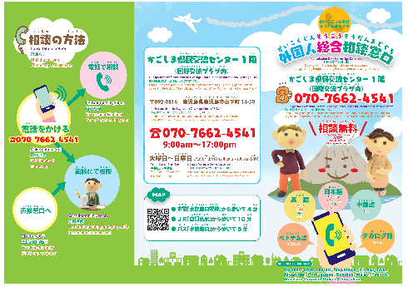
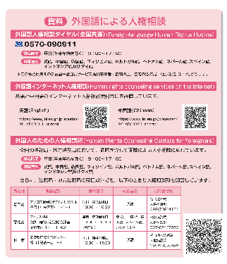
ヘイトスピーチなどの差別的言動に対するものも含めて，外国語による人権相談窓口があります！
Notes:
また，鹿児島県や法務省の人権擁護機関や全国の法務局では，在留外国人に対して多言語に対応した人権相談窓口を開設しています。悩みや不安を抱えている保護者の思いに寄り添いながら，紹介してみてください。生まれた国や言葉は違っても，同じ地球に暮らす仲間です。「私も大切 あなたも大切」という人権尊重の理念を学校や地域に広げ，温かいコミュニティづくりに心掛けることが大切です。

Slide 17
人権教育は，自分の生き方を見つめ，共に人生観を築き上げる教育です。
自分を大切に… 他の人を大切に…
《参考・引用文献》
・ 令和４年度版 人権の擁護
・ 鹿児島県人権教育・啓発基本計画（２次改定）
・ みんなのための人権ハンドブック
・ なくそう差別 築こう明るい社会
Notes:
最後に，人権教育は全ての教育の基本です。
子どもたちが「今日も行きたい」と思う学校づくりを進めていきましょう。

